Slide 1
SPSS 回归分析

Slide 2
目录
1、线性回归概述
2、一元线性回归分析
3、多元线性回归分析

Slide 3
什么是回归分析？
回归分析的步骤？
一元线性回归分析方程？
多元线性回归分析方程？
最小二乘估计？

Slide 5
1、线性回归概述
线性回归（Linear regression）：用于分析变量的数量依存关系，并通过回归方程描述和反应这种关系的统计分析方法。
如：
  某一个变量值随着另一个（一些）变量值的变化而变化；
  变化关系呈现直线趋势

Slide 6
2、一元线性回归分析
一元线性回归：自变量x只有一个，因变量y也只有一个。
回归分析的条件：
  线性：散点图
  独立性：D-W检验
  正态性：残差直方图与P-P图
  方差齐性：回归标准化残差（ ZRESID ）与回归标准化预测值（ PRESID ）散点图
回归方程：y=β₀+β₁x

Slide 7
2、一元线性回归分析
实例：某研究者调查了590名大学生的体重与身高的的数据，试构建身高与体重之间的线性回归模型。（data16.1.sav）
步骤：
画出散点图
写出回归方程
进行回归分析（拟合优度检验、回归方程的F检验、回归系数的t检验、残差分析）
预测

Slide 8
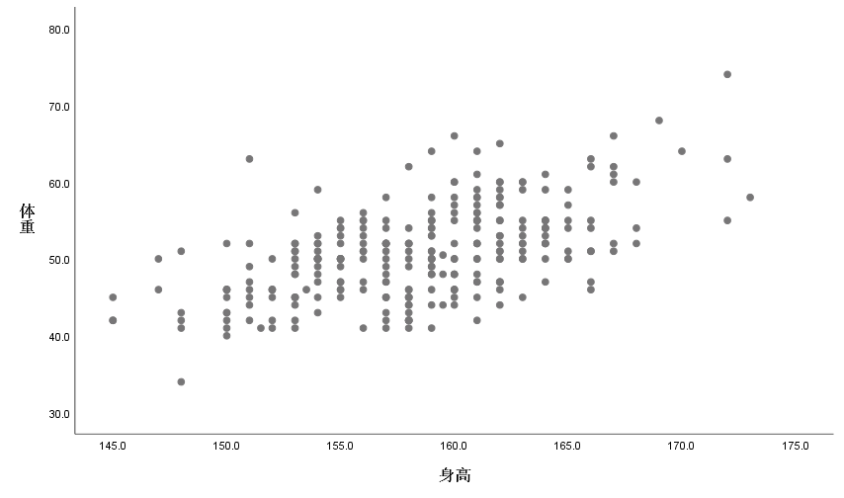
2、一元线性回归分析
画出散点图（图形—旧对话框—散点图/点图）
由散点图可知，身高与体重之间存在正线性相关关系。

Slide 9
2、一元线性回归分析
2.写出回归方程
  y=β₀+β₁x
  x：自变量，表示身高；
  y：因变量，表示体重；
  β₀：为常数项；
  β₁：回归系数

Slide 10
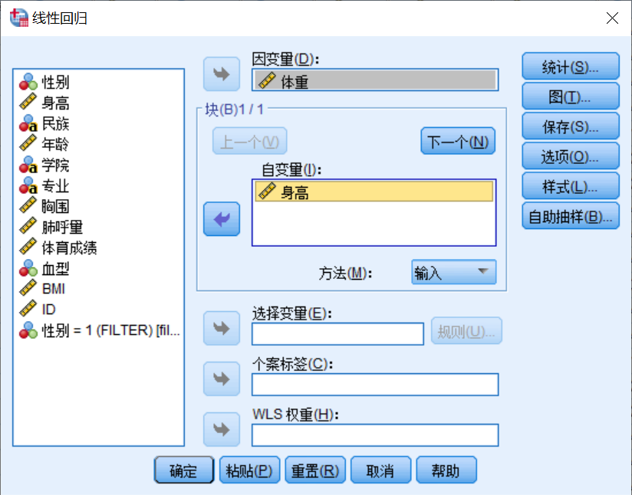
2、一元线性回归分析
3.进行回归分析
操作步骤：分析——回归——线性
1
3
2
4
5

Slide 11
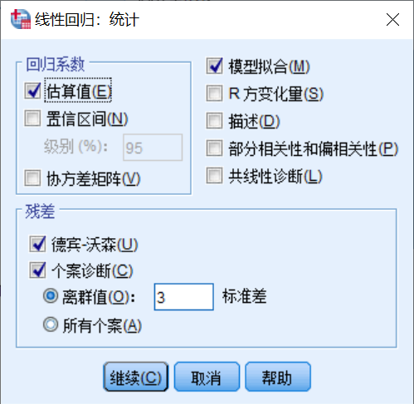
2、一元线性回归分析
独立性检验与异常值检验

Slide 12
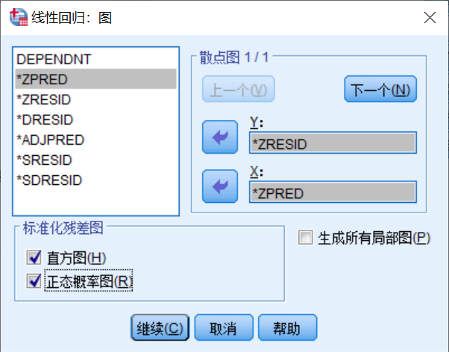
2、一元线性回归分析
验证残差是否正态。

Slide 13
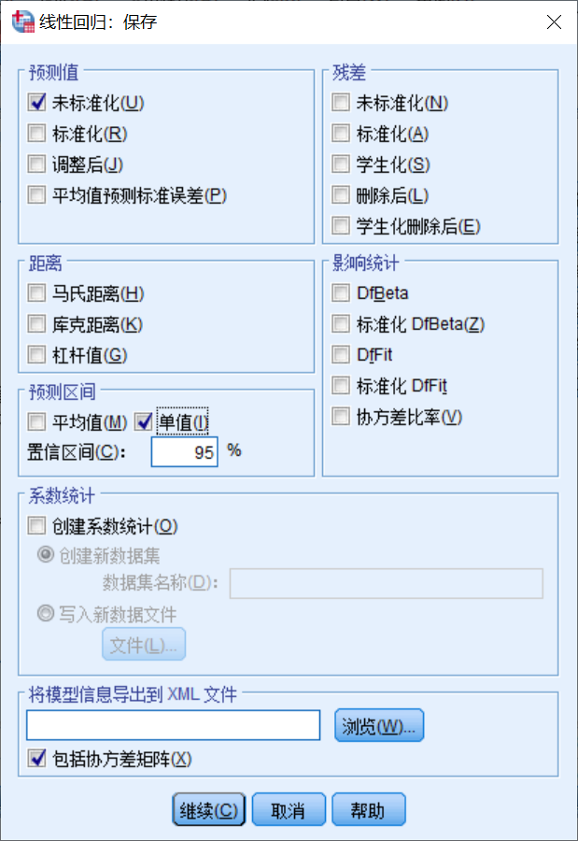
2、一元线性回归分析

Slide 14
2、一元线性回归分析
方法
输入法：所有变量全部进入模型；
步进法：边进边检验，不符合则排除。
后退法：先全部进入，再删除无意义的自变量
前进法：先进最重要的变量，再进入次重要的变量。

Slide 15
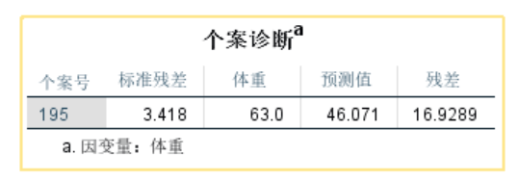
2、一元线性回归分析
1、异常值检测
若有异常值删除异常值后，重复上述操作。

Slide 16
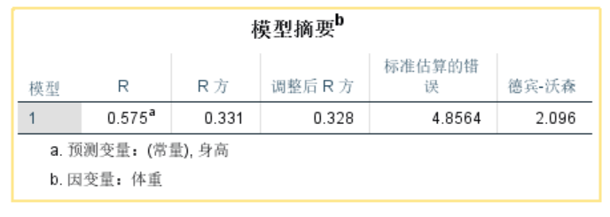
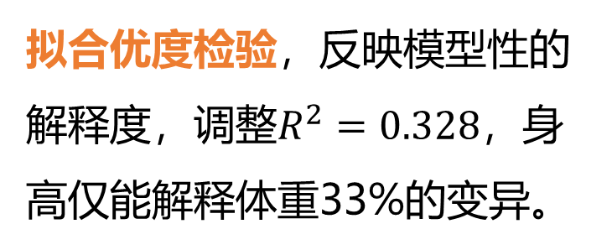
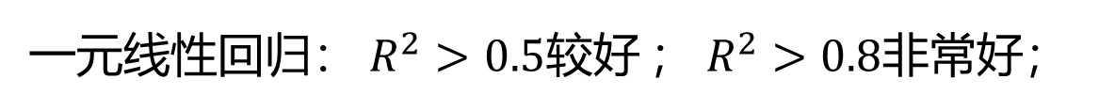
2、一元线性回归分析
结果解读：
拟合优度检验，反映模型性的解释度，$调整R^{2}=0.328$，身高仅能解释体重33%的变异。
检验数据间相互独立，D-W取值介于0~4，若介于1.8~2.2数据间相互独立。
一元线性回归： $R^{2}>0.5较好$； $R^{2}>0.8$非常好；

Slide 17
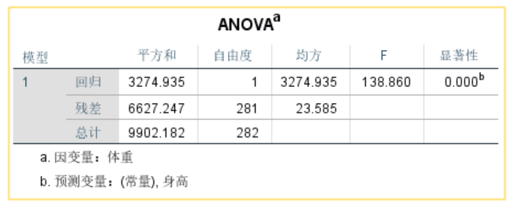
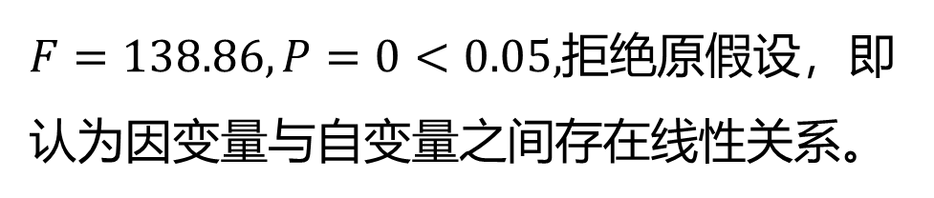
2、一元线性回归分析
回归方程的F检验：检验自变量与因变量之间的线性关系是否显著,是否可用线性模型来表示;原假设：回归系数与0无显著差异。
$F=138.86,P=0<0.05,$拒绝原假设，即认为因变量与自变量之间存在线性关系。

Slide 18
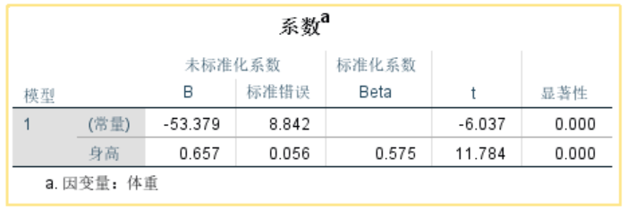
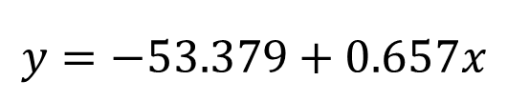
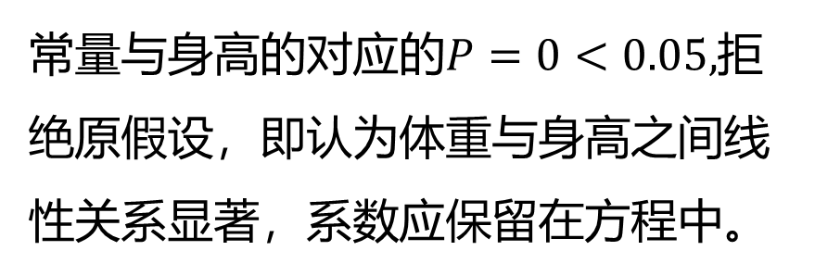
2、一元线性回归分析
回归系数的t检验:检验自变量对因变量的线性影响是否显著，原假设：回归系数与0无显著性差异。
$$y=−53.379+0.657x$$
常量$与身高的对应的P=0<0.05,$拒绝原假设，即认为体重与身高之间线性关系显著，系数应保留在方程中。

Slide 19
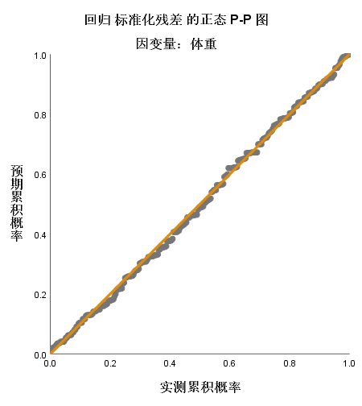
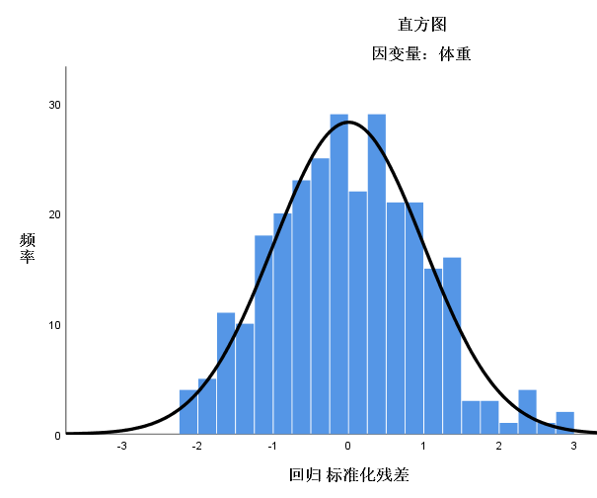
2、一元线性回归分析
残差序列的正态性检验
残差分析：由残差直方图与P-P图可知，残差近似服从正态分布。

Slide 20
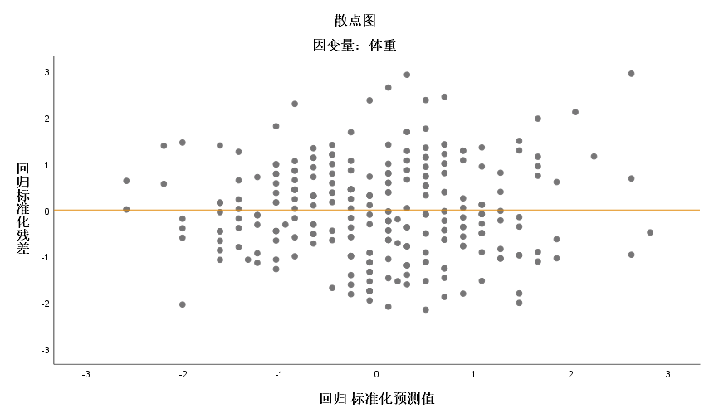

2、一元线性回归分析
异常值检测：数据点全部分布在$±3$个标准差之内，说明总体效果好，无异常值；
等方差检验：数据点没有均匀的散落在0附近，说明某些重要变量未引入分析。

Slide 21
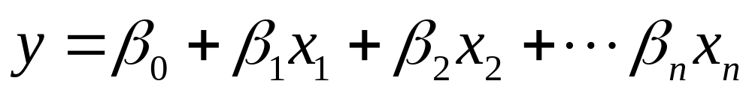
3、多元线性回归分析
多元线性回归：自变量有多个，因变量只有一个。
回归模型：
实例：以data16.1为例，构建身高、体重、胸围对肺活量的预测模型。

Slide 22
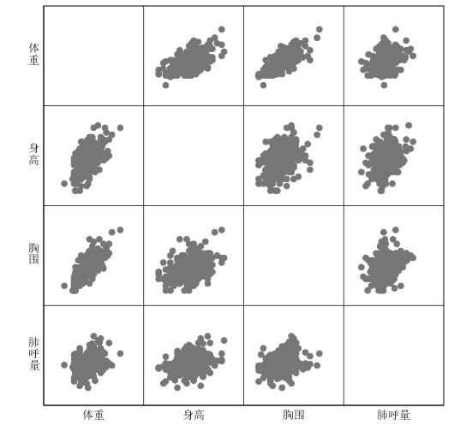
3、多元线性回归分析
画出散点图（矩阵散点图）
肺活量与身高、体重、胸围均存在线性关系；
三个自变量之间也存在相关性,若相关性较高，会导致模型出错；

Slide 23
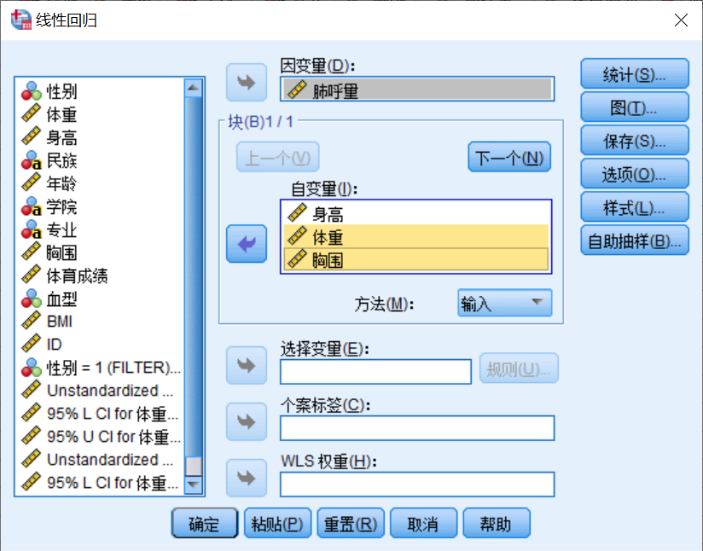
3、多元线性回归分析
2.进行回归分析 (分析——回归——线性)
1
3
2
4
5

Slide 24
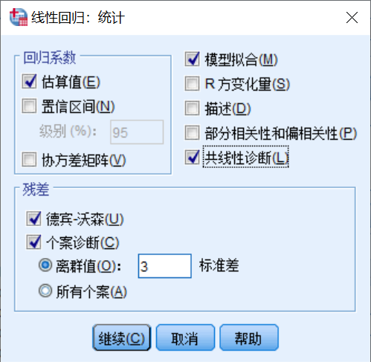
3、多元线性回归分析
多重共线性诊断：对多个自变量之间的相关性进行分析，如果自变量之间的相关性较高，会导致模型出错。
独立性检验与异常值检验
图设置与保存设置同一元线性回归分析；

Slide 25
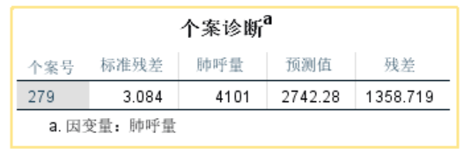
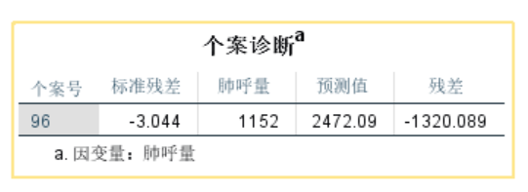
3、多元线性回归分析
1、异常值检测
若有异常值删除异常值后，重复上述操作。

Slide 26
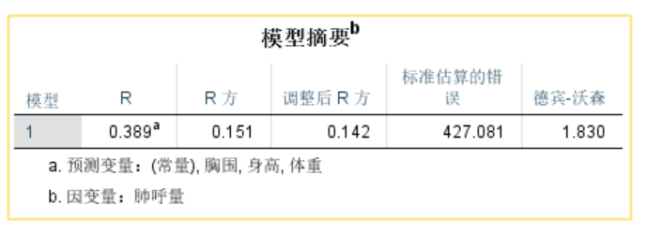
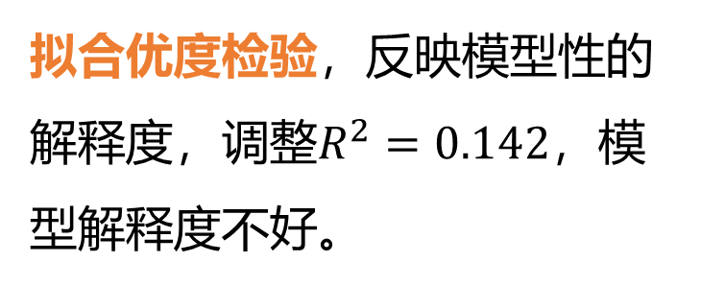
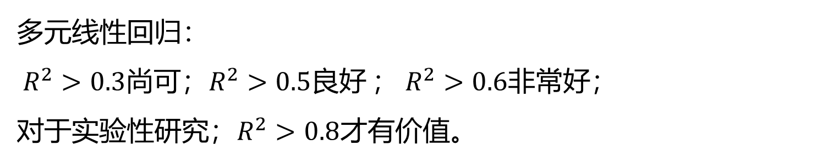
3、多元线性回归分析
结果解读：
拟合优度检验，反映模型性的解释度，$调整R^{2}=0.142$，模型解释度不好。
D-W取值1.830，数据间相互独立。
多元线性回归：
$R^{2}>0.3尚可；R^{2}>0.5良好$； $R^{2}>0.6$非常好；
对于实验性研究${；R}^{2}>0.8才有$价值。

Slide 27
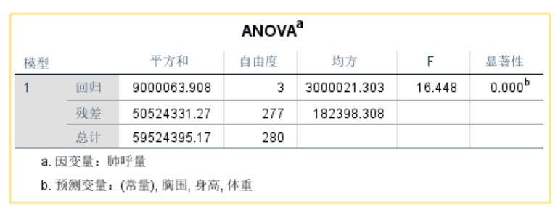
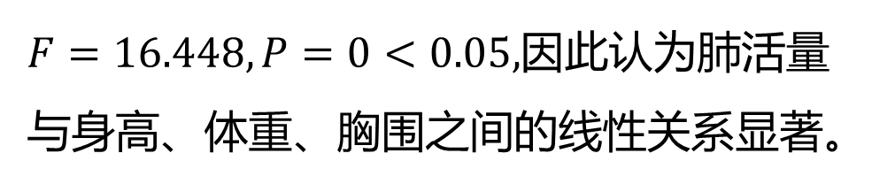
3、多元线性回归分析
回归方程的F检验检验自变量与因变量之间的线性关系是否显著,是否可用线性模型来表示;原假设：回归系数与0无显著差异。
$F=16.448,P=0<0.05,$因此认为肺活量与身高、体重、胸围之间的线性关系显著。

Slide 28
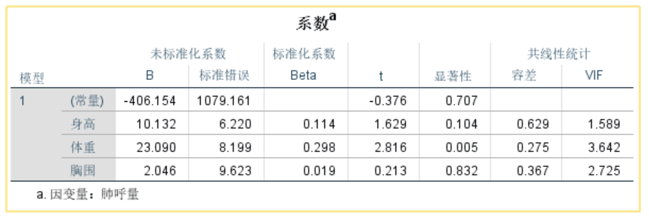
3、多元线性回归分析
回归系数的t检验:检验自变量对因变量的线性影响是否显著，原假设：回归系数与0无显著性差异。
$$y=−406.154+10.132x_{1}+23.090x_{2}+2.046x_{3}$$
从显著性水平来看，常量、身高与胸围的P值都大于0.05，即回归系数无意义，即认为常量以及身高与胸围的系数无意义。

Slide 29
3、多元线性回归分析
重在体现自变量对因变量的影响，应保留自变量。
解释型模型：
自变量系数无意义
重在建立最优预测模型，应删除无意义的自变量。
预测型模型：

Slide 30
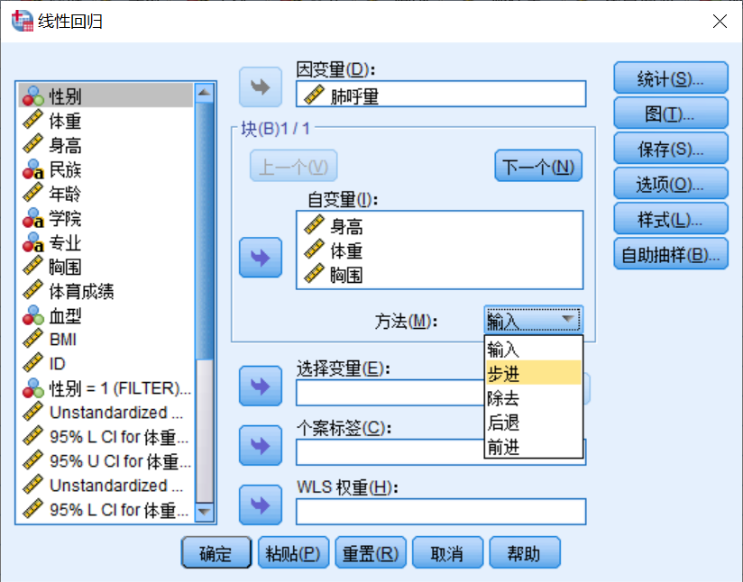
3、多元线性回归分析

Slide 31
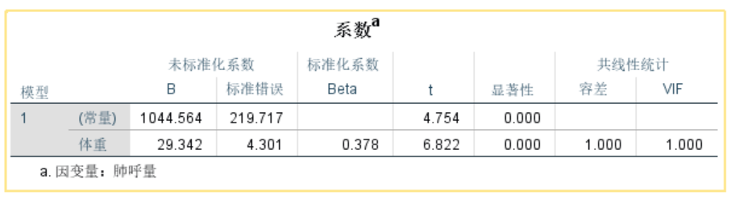
3、多元线性回归分析
$$y=1044.564+29.342x_{1},其中x_{1}为体重$$
无共线性
共线性诊断结果：
容差：取值0~1，越接近0共线性越强。
VIF：方差膨胀因子，取值>=1,若VIF>10，则认为自变量与其余变量之间存在严重的多重共线性。

Slide 32
总结
步骤：
异常值筛选
得到回归方程
检验：
  拟合优度检验
  回归方程的F检验
  回归系数的t检验
  残差分析（正态性检验，等方差性检验）

